Slide 1
SAPV
Vortrag 13.10.12

Slide 2
SAPV
=
Spezielle Ambulante Palliativ-Versorgung

Slide 3
SAPV
=
Palliativmedizin „Zuhause“

Slide 4
Palliativmedizin „Zuhause“
24-Std-Betreuung
Speziell ausgebildete Pflegekräfte
Speziell ausgebildete Ärzte
Andere Therapeuten/Hospizdienste etc.
Schmerzkontrolle
Symptomkontrolle
Wundmanagement
Psychosoziale Begleitung

Slide 5
Sie sind wichtig, so wie Sie sind, und wir werden alles tun, damit Sie nicht nur in Frieden sterben, sondern bis zuletzt leben können.
Cicely Saunders

Slide 6
Wann beginnt das Lebensende?
Genetische Festlegung mit Beginn des Lebens
fortgeschrittenes Stadiums einer irreversiblen Erkrankung
Mit Eintritt von erheblichem Hilfebedarf
mit dem letzten Atemzug

Slide 7
Medizin: alte Vorstellung*
Kurative / lebensverl. Maßnahmen
Diagnose
Tod
Symptomlinderung (comfort care)

Slide 8
Palliativmedizin: neue Vorstellung *
Kurative / lebensverl. Maßnahmen
Diagnose
Tod
↑ Lebensqualität (Palliative Care)

Slide 9
Umfrage bei neurologischen Chefärzten**
32%: indirekte Sterbehilfe ist strafbar
45%: Behandlung von Atemnot bei Sterbenden mit Morphium = Euthanasie
60%: Angst vor Rechtsfolgen beim Abbruch lebenserhaltender Maßnahmen
47%: eigene Ausbildung für die Begleitung in der Terminalphase „mäßig bis schlecht“

Slide 10
Sterbehilfe - Rechtslage in Deutschland
Selbsttötung = straffrei
Aktive Sterbehilfe = strafbar
Indirekte Sterbehilfe = straffrei (wenn Patientenwillen)
Passive Sterbehilfe = straffrei (wenn Patientenwillen)

Slide 11
Situation Sterbender
Medizin
Verlust von Funktionen
Körperliche Beschwerden
Existentielle Ängste
akzentuiert durch
Wunsch zu leben
Zeitknappheit

Slide 12
Grundbedürfnisse Sterbenskranker
Geborgenheit
Nicht leiden müssen
Wahrhaftigkeit
Dinge regeln können
Selbstbestimmt sein
Sinnfrage stellen dürfen

Slide 13
Grundbedürfnisse Sterbenskranker
 | Krankenhausstation
Geborgenheit | Anonymität
Nicht leiden müssen | 24- Std.- Versorgung
Wahrhaftigkeit | Großes Team
Dinge regeln können | Logistik?
Selbstbestimmt sein | Stationsroutine
Sinnfrage stellen dürfen | jederzeit

Slide 14
Grundbedürfnisse Sterbenskranker
Grundbedürfnisse | Krankenhausstation | Häusliche Versorgung
Geborgenheit | Anonymität | Vertrautheit
Nicht leiden müssen | 24- Std.- Versorgung | 24- Std.- Versorgung
Wahrhaftigkeit | Großes Team | Individuelles Team
Dinge regeln können | Logistik? | Möglich
Selbstbestimmt sein | Stationsroutine | Selbstbestimmt
Sinnfrage stellen dürfen | jederzeit | jederzeit

Slide 15
Wo wollen
Sie sterben ?

Slide 16
Sterbeorte in Deutschland
Krankenhaus 42-43 %
Pflegeheim 15-25 % (steigend)
Zuhause 25-30 %
Sonstige
d.h. 57 – 68 % sterben in Institutionen

Slide 17
Wie kann die
Versorgung zuhause
gewährleistet werden ?

Slide 18
SAPV
=
Spezielle Ambulante Palliativ-Versorgung

Slide 19
SAPV
=
Betreuung
schwerstkranker Sterbender zuhause

Slide 20
„Gemeinsam gestalten“: 2 - Akteure
Koordinierende Rolle des Haus-/Facharzt
„Spezial“ Team
Haus-/Facharzt
Patient / Familie

Slide 21
Modell SAPV
Hausarzt
Pflegedienst
Facharzt (z.B. Onkologe)
Hospiz
„Spezial“-Team
Patient / Familie
Diakonie
Caritas
Palliativstation
Andere Therapeuten
Ambulanter Hospizverein

Slide 22
Wer ist das „Spezial-Team“ ?
Palliativ ausgebildete Ärzte
+
Palliativ ausgebildete Pflegekräfte:
24-Std. Erreichbarkeit
24-Std. Hausbesuche möglich

Slide 23
„Spezial“-Team
Symptome
Psychologische Aspekte
Medikamente
Schmerz

Slide 24
Palliativer Behandlungsplan
absehbare Entwicklung kann geplant werden
Vermeidung von „Notfällen“
höhere Sicherheit der Therapie
bessere Qualität der Therapie

Slide 25
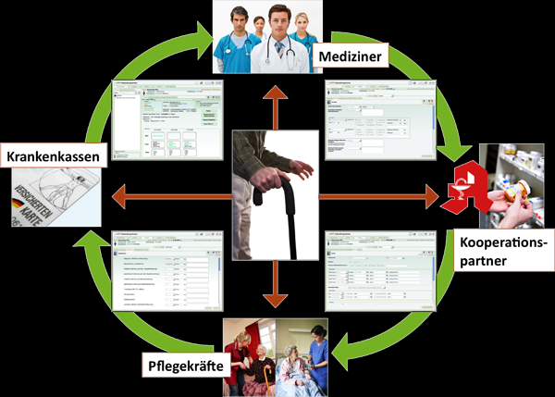
Palliativer Behandlungsplan

Slide 26
Lebensqualität*
Betreuung
in der
Sterbephase
Kommunikation
Symptom-
kontrolle
Rehabili- tation
SAPV => „Spezial“-Team

Slide 27
„Spezial“ Team
Haus-/Facharzt
Patient / Familie

Slide 28
Balance
zwischen
helfender Nähe
und
heilsamer Distanz

Slide 29
Fallbeispiel 1
81- jährige Frau: Krampfanfall
Diagnose: viele Hirnmetastasen - weit fortgeschrittenem Krebsleiden
„schulmedizinisch“ keine Hilfe mehr möglich
SAPV- Team
Schmerzpumpe
nach Hause entlassen
Am Tag der Entlassung Hausbesuch durch SAPV- Team
Tägliche Hausbesuche
Patientin ist nach 8 Tagen friedlich zu Hause eingeschlafen

Slide 30
Fallbeispiel 2
73- jähriger Patient mit weit fortgeschrittenem Magenkrebs
Lebte bei seiner Tochter
SAPV- Team durch Hausarzt angefordert
Starke Übelkeit und Schmerzen
Organisation eines Pflegebettes und andere Hilfsmittel
Aszitespunktion
Keine Tabletteneinnahme mehr möglich
Schmerzspritzen unter die Haut
stets gut symptomkontrolliert
Nach 3 Wochen friedlich zu Hause eingeschlafen

Slide 31
Finanzierung?
Seit 01.04.2007 laut §37b und §132d Sozialgesetzbuch V
= Separater „Topf“
Zugriff bei Gründung eines SAPV-Netzes

Slide 32
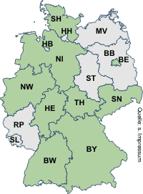
Aktuell existierende SAPV-Musterverträge
in Deutschland (Dez. 2011)****

Slide 33
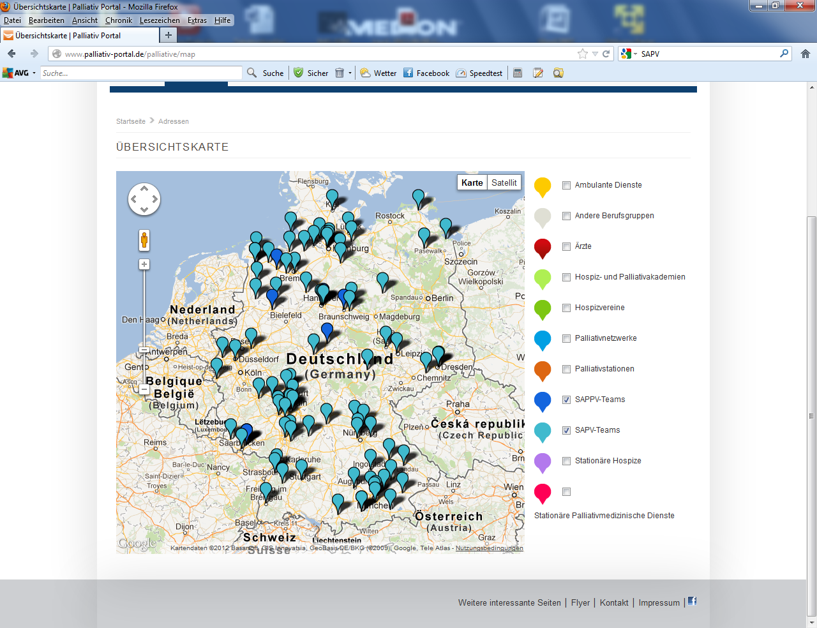

Slide 34
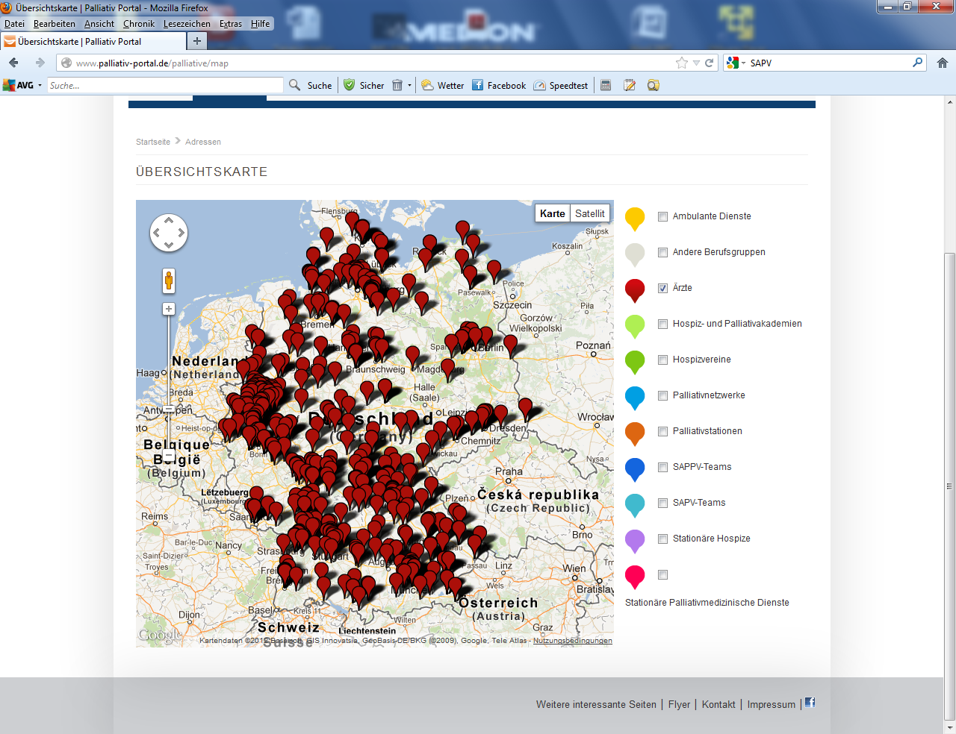

Slide 35
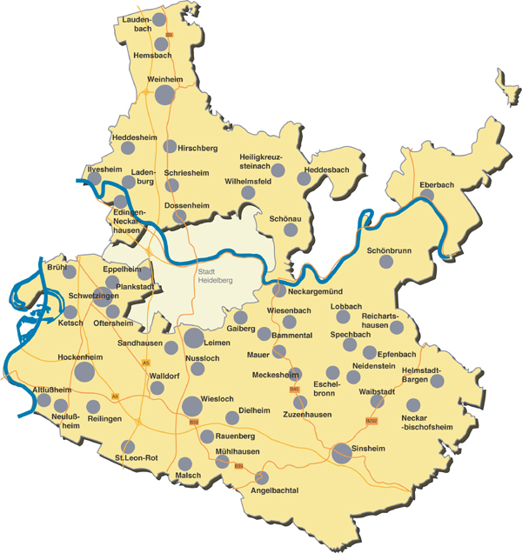
Palliativmedizinische Versorgung
Südlicher Rhein-Neckar-Kreis SAPV
-Konzept-

Slide 36
Palliativmedizinische Versorgung
Südlicher Rhein-Neckar-Kreis SAPV
-Konzept-
Ausdehnung = Ärztl. Notfalldienst Sinsheim + Wiesloch
160 000 Einwohner, ländliche Struktur
GRN:
Ärztliche + Pflegerische Koordination
Logistik (Abrechnung, Buchhaltung, QM etc:)
Kooperierende Ärzte:
5 niedergelassene HA mit voller WB Palliativmedizin
kooperierende Pflegedienste:
5 Pflegedienste (palliativmed. weitergebildete Fachkräfte)

Slide 37
Palliativmedizinische Versorgung
Südlicher Rhein-Neckar-Kreis SAPV
-Konzept-
Beratung, Aufnahme, Palliativplan: Arzt + Pflege – GRN
= Koordinationsstelle
Hotline
vormittags: Koordinationsstelle
nachmittags + WE: Rufweiterleitung an Pflegedienst
Pflege zuhause: Pflegedienst
ärztl. Betreuung zuhause: vormittags GRN
nachmittags + WE: Niedergelassene

Slide 38
Woher kommen Patienten zu SAPV (=Spezieller ambulanter Palliativmedizinischer Versorgung)?
Aus Stationärer akuter Einrichtung
Krh. Sinsheim
Unikliniken HD
Aus Stationärer palliativmedizinischer Einrichtung
Thoraxklinik, Vinzentius, Bethanien
3. Niedergelassene Fachärzte, insbesondere Onkologen
4. Niedergelassene Hausärzte

Slide 39
Palliativmedizinische Versorgung
Südlicher Rhein-Neckar-Kreis SAPV
-Konzept-
Warum nicht nur ein spezialisierter Dienst (1-2 Ärzte + 1 Pflegedienst),
der ausschließlich ambulante Palliativmedizin durchführt?
Für Rentabilität mindestens 250 000 Einwohner notwendig
Ländlicher Raum - weite Anfahrt
Bestehende enge Patientenbindungen an Pflegedienste
im Bedarfsfall kurze Transportwege ins Krh. Sinsheim

Slide 40
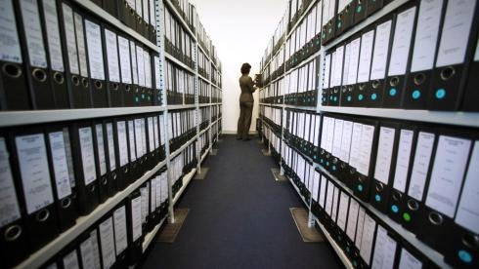
Palliativmedizinische Versorgung
Südlicher Rhein-Neckar-Kreis SAPV
-Konzept-
Ziel = Vertragsabschluß mit AOK
Probleme:
Regelwerk + Auslegung
2. Anschubfinanzierung

Slide 41
Vielen Dank für
Ihre Aufmerksamkeit

Slide 42
Quellen:
* www.palliativmedizin.klinikum.uni-muenchen.de/docs/.../einfuehrung.ppt
** Borasio et al, Nervenarzt 75, 12; 2004
*** Ethisch-rechtliche Herausforderungen in der
Palliativpflege Martin Sorge, Mobiles Hospiz Wien; www.hospiz-wien.at
****http://www.ag-sapv.de/praxis-mustervertraege.html

